Slide 1
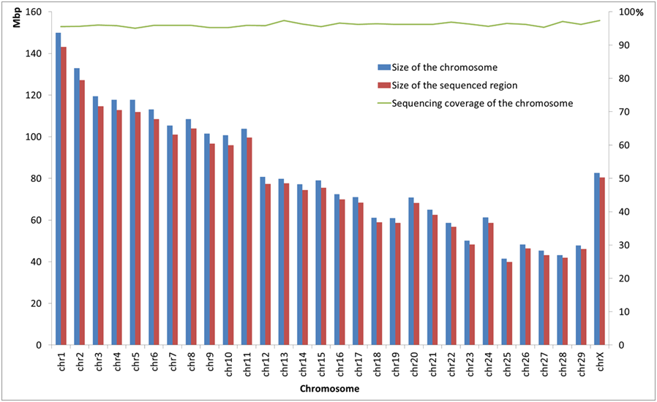
A. Hanwoo

Slide 2
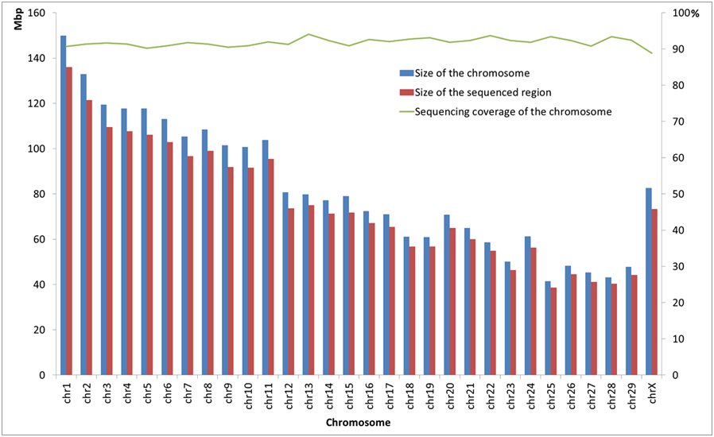
B. Black Angus

Slide 3

C. Holstein

